Slide 2
SUNUM PLANI:
Misyonumuz ve Vizyonumuz
Teşkilat Şeması, Görevli Personel ve Üniversitelerle Kıyaslama
Akademik İnsan Kaynağına Dair İstatistikler
İdari İnsan Kaynağına Dair İstatistikler
Disiplin, Sendika ve Hizmet içi Eğitime Dair İstatistikler
Kalite Süreci Kapsamında Yapılan Çalışmalar
Devam Eden veya Tamamlanan Diğer Faaliyetler
Web Sayfasında Yapılan Yenilikler
Gelecek Dönem Hedefleri

Slide 3
MİSYON VE VİZYON
MİSYONUMUZ
Üniversitenin insan gücü planlamasında en iyi teknolojiyi kullanarak, bilimsel veriler ışığında personel politikasını belirlemek, personel sisteminin geliştirilmesi ile ilgili önerilerde bulunmaktır.
VİZYONUMUZ
İnsan gücü planlaması ve personel politikaları ile ilgili çalışmalar yapmak suretiyle, süratli, doğru, verimli, düzenli, uyumlu ve koordineli hizmet sunarak "ÖNCE İNSAN" odaklı bir anlayışla çalışmayı amaçlanmaktadır.

Slide 4
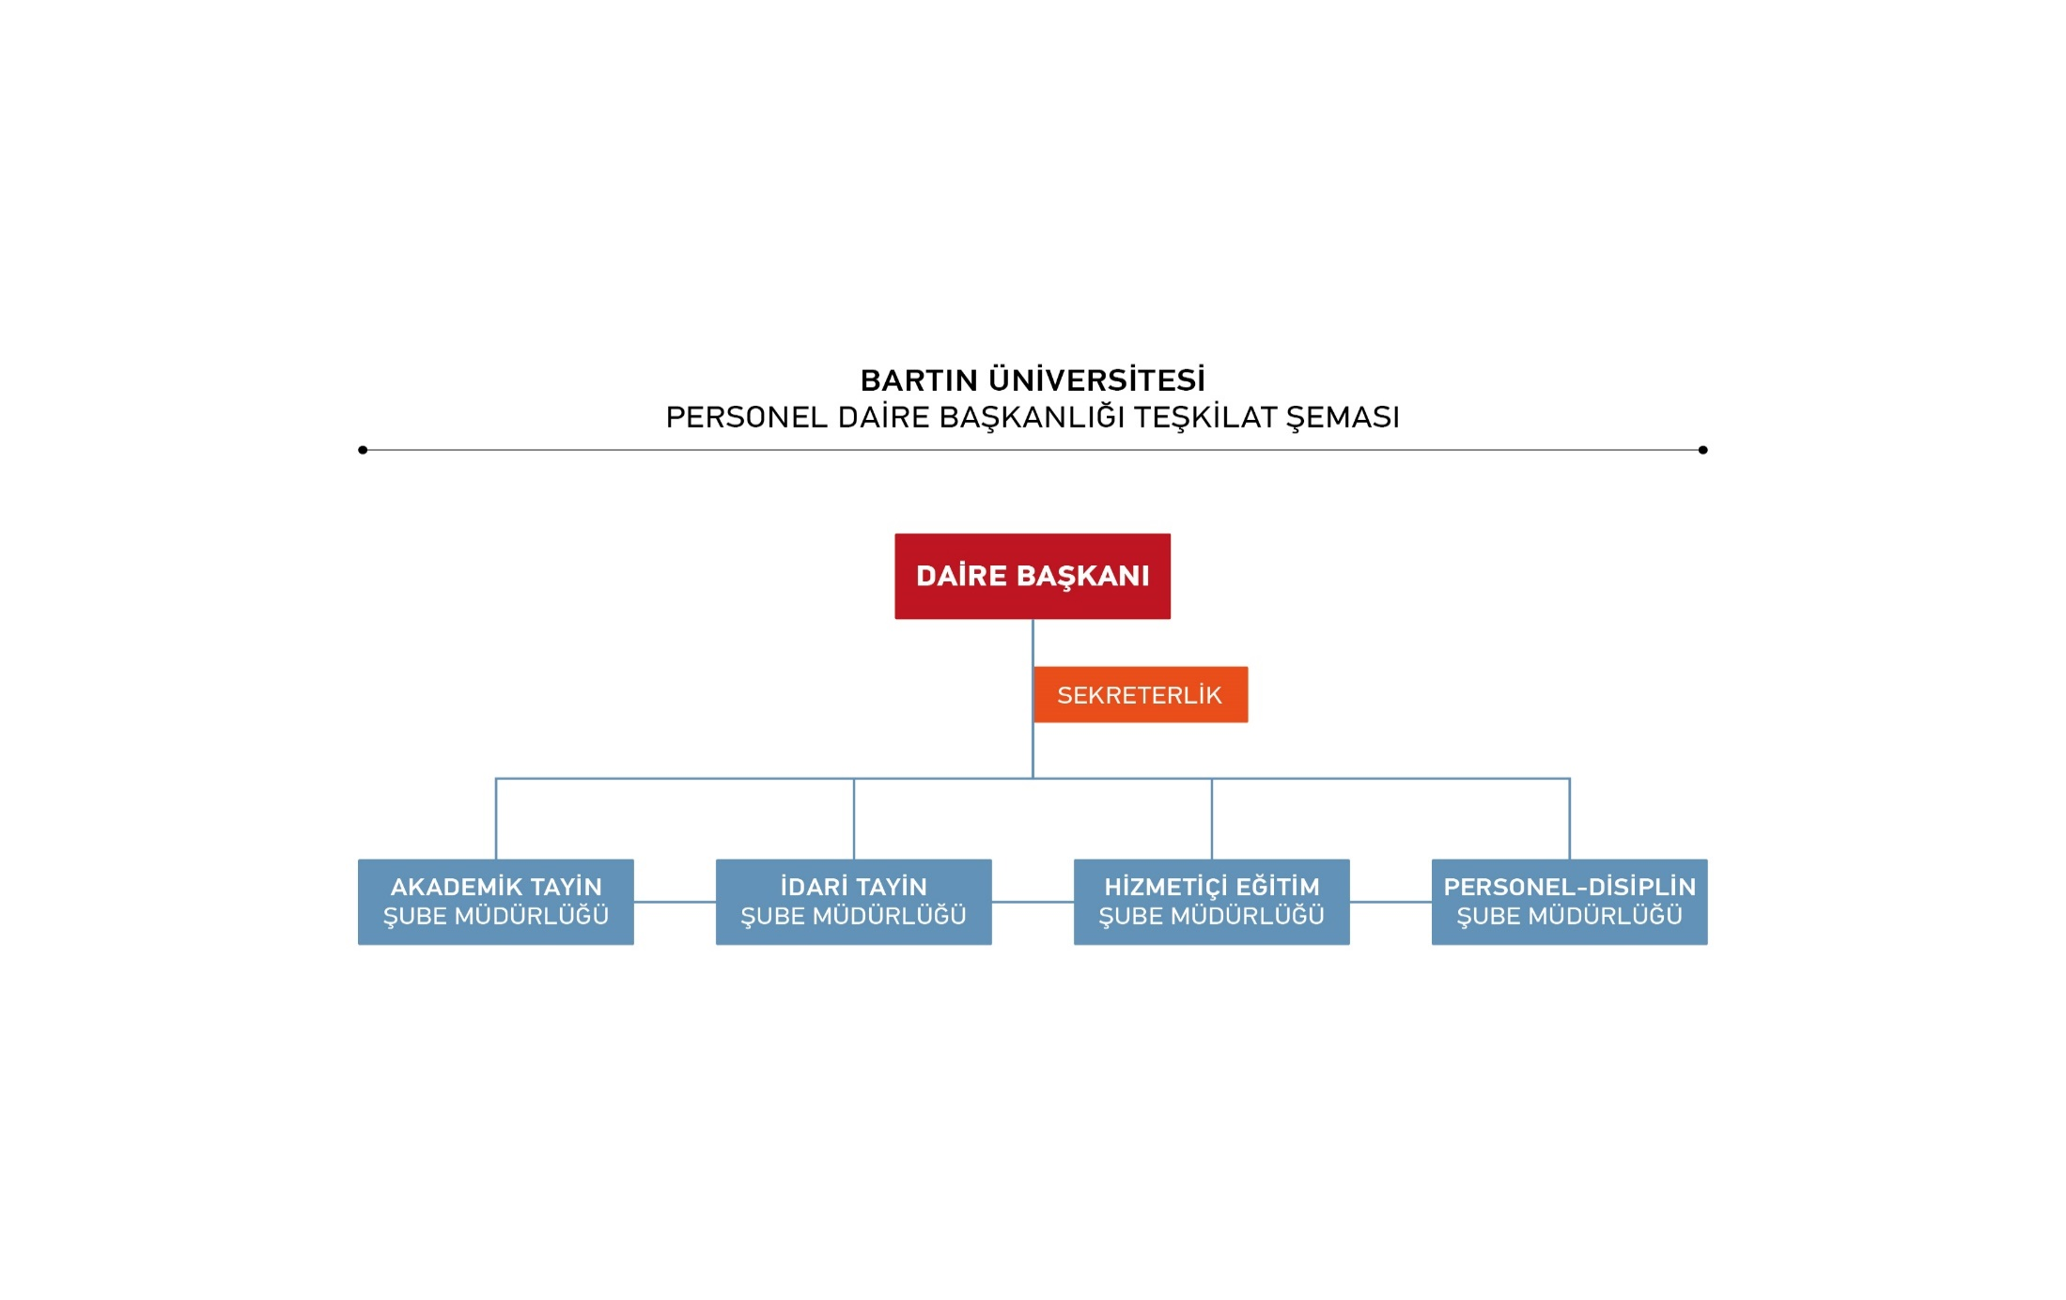
TEŞKİLAT ŞEMASI

Slide 5
GÖREVLİ PERSONEL
Personel Daire Başkanlığında;
1 Daire Başkanı,
2 Şube Müdürü,
1 Şef,
5 Bilgisayar İşletmeni (1 kişi doğum sebebiyle aylıksız izinde)
1 Memur olmak üzere;
Toplam 10 personel ile hizmetler aksatılmadan yürütülmektedir.

Slide 6
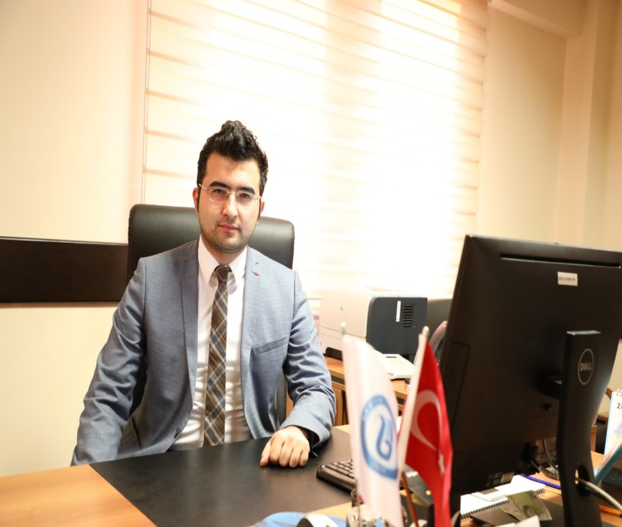
GÖREVLİ PERSONEL
Turgay DELİALİOĞLU
Personel Daire Başkanı
KISA ÖZGEÇMİŞ:
20 Ağustos 2009 tarihinden itibaren Personel Daire Başkanlığında görev yapmaktadır. Sırasıyla, Memur, Bilgisayar İşletmeni, Şef ve Şube Müdürlüğü hizmetleri yürüttükten sonra tensiplerinizle 06 Ocak 2020 tarihinde Daire Başkanlığına atanmıştır.

Slide 7
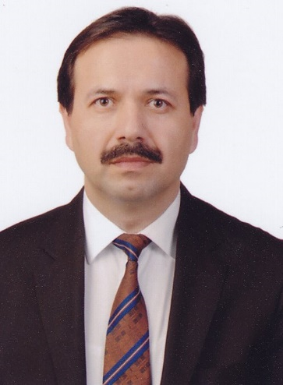
GÖREVLİ PERSONEL
Ali DÖNMEZ
Şube Müdürü
KISA ÖZGEÇMİŞ:
01 Şubat 2013 tarihinden itibaren Personel Daire Başkanlığında görev yapmaktadır. Başkanlığımızda Hizmet içi Eğitim Şube Müdürlüğü ve Personel Disiplin Şube Müdürlüğü görevlerini yürütmektedir.

Slide 8
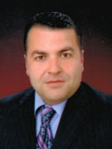
GÖREVLİ PERSONEL
Hasan ÖZDEMİR
Şube Müdürü
KISA ÖZGEÇMİŞ:
22 Ocak 2016 tarihinden itibaren Personel Daire Başkanlığında görev yapmaktadır. Başkanlığımızda İdari Tayin Şube Müdürlüğü görevini yürütmektedir.

Slide 9
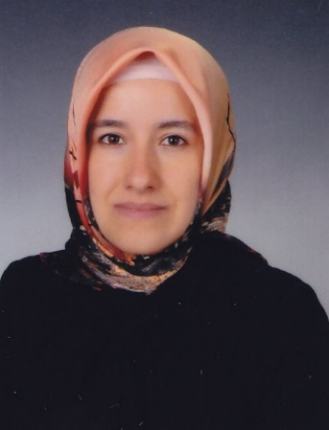
GÖREVLİ PERSONEL
Aslı TAŞKIN
Şef
KISA ÖZGEÇMİŞ:
19 Aralık 2014 tarihinden itibaren Personel Daire Başkanlığında görev yapmaktadır. 28 Ekim 2019 tarihinde görevde yükselme sınavıyla Şef kadrosuna atanmıştır. Başkanlığımızda İdari Tayin Şube Müdürlüğü, Personel Disiplin Şube Müdürlüğü ve Hizmet İçi Eğitim Şube Müdürlüğünde çalışmaktadır.

Slide 10
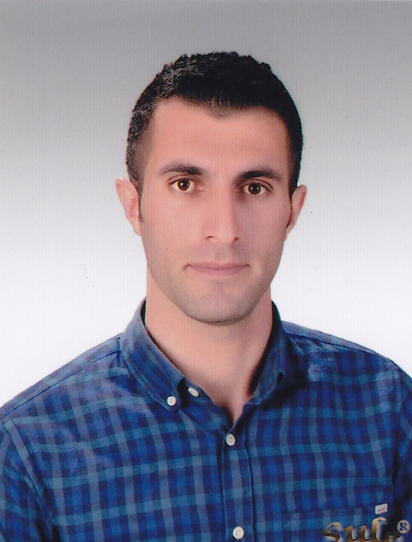
GÖREVLİ PERSONEL
Fatih YILDIZ
Bilgisayar İşletmeni
KISA ÖZGEÇMİŞ:
25 Ekim 2019 tarihinden itibaren Personel Daire Başkanlığında görev yapmaktadır. Başkanlığımızda İdari Tayin Şube Müdürlüğü ile Hizmet İçi Eğitim Şube Müdürlüğünde çalışmaktadır.

Slide 11
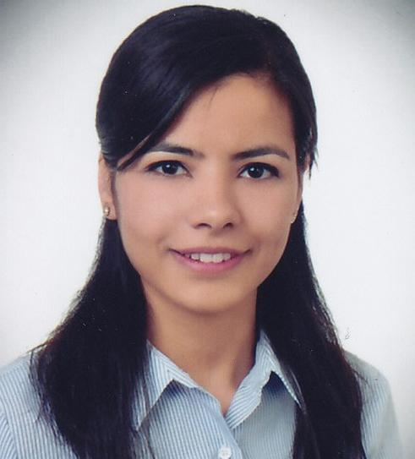
GÖREVLİ PERSONEL
Hediye UĞURLU YAZICI
Bilgisayar İşletmeni (Doğum Sebebiyle Aylıksız İzinde)
KISA ÖZGEÇMİŞ:
04 Ağustos 2014 tarihinden itibaren Personel Daire Başkanlığında görev yapmaktadır. 27 Kasım 2019 tarihinde doğum sebebiyle aylıksız izne ayrılmıştır. Başkanlığımızda Akademik Tayin Şube Müdürlüğünde görev yapmaktadır.

Slide 12
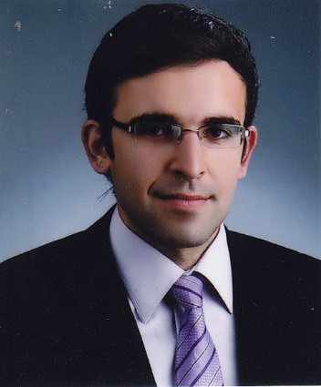
GÖREVLİ PERSONEL
Faruk SARIKAYA
Bilgisayar İşletmeni
KISA ÖZGEÇMİŞ:
24 Ağustos 2015 tarihinden itibaren Personel Daire Başkanlığında görev yapmaktadır. Başkanlığımızda Akademik Tayin Şube Müdürlüğünde çalışmaktadır.

Slide 13
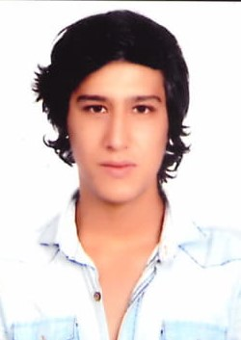
GÖREVLİ PERSONEL
Mehmet ESEN
Memur
KISA ÖZGEÇMİŞ:
25 Nisan 2018 tarihinden itibaren Personel Daire Başkanlığında görev yapmaktadır. Başkanlığımızda İdari Tayin Şube Müdürlüğü ile Personel ve Disiplin Şube Müdürlüğünde çalışmaktadır.

Slide 14
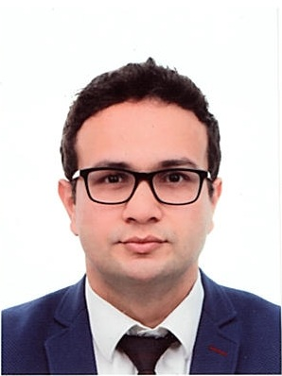
GÖREVLİ PERSONEL
Gökhan KABASAKAL
Bilgisayar İşletmeni
KISA ÖZGEÇMİŞ:
10 Ekim 2018 tarihinden itibaren Personel Daire Başkanlığında görev yapmaktadır. Başkanlığımızda Akademik Tayin Şube Müdürlüğünde çalışmaktadır.

Slide 15
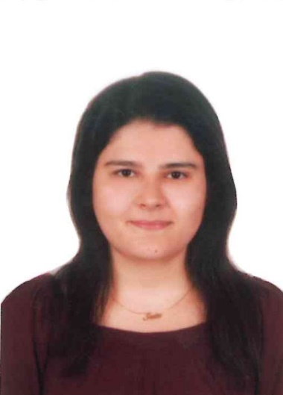
GÖREVLİ PERSONEL
Satı KOCAER
Bilgisayar İşletmeni
KISA ÖZGEÇMİŞ:
04 Kasım 2019 tarihinden itibaren Personel Daire Başkanlığında görev yapmaktadır. Başkanlığımızda Akademik Tayin Şube Müdürlüğünde çalışmaktadır.

Slide 16
EMEK VERENLER
Üniversitemizin kurulmasıyla birlikte faaliyete geçen Personel Daire Başkanlığımızda aşağıda isimleri yazılı birçok personelinde emekleri geçmiştir.
S.NO | ADI-SOYADI | GÖREV UNVANI | AÇIKLAMA
1 | Adnan GÖL | Personel Daire Başkanı | Kurum Dışı Nakil
2 | Mehmet Ali KALELİ | Personel Daire Başkanı | Kendi isteğiyle emekli
3 | Recep MEMUS | Şube Müdürü | Kurum içi yer değişikliği
4 | Fatma TUTSAK | Şube Müdürü | Kurum içi yer değişikliği
5 | Mustafa Şaban ÇENGEL | Şube Müdürü | Kurum Dışı Nakil (SGK)
6 | Derya MEMUS | Şef | Kurum içi yer değişikliği
7 | Necmi SU | Şef | Kurum içi yer değişikliği
8 | Sevcan AYGAN | Bilgisayar İşletmeni | Kurum Dışı Nakil (Ticaret Bakanlığı)
9 | Ezgi METİN | Bilgisayar İşletmeni | Kurum Dışı Nakil (Hacettepe Üniversitesi)
10 | Aynur TURGUT | Bilgisayar İşletmeni | Kurum içi yer değişikliği
11 | Burak ERKMEN | Bilgisayar İşletmeni | Kurum Dışı Nakil (İş Kurumu Genel Müdürlüğü)
12 | Hasan AYAR | Bilgisayar İşletmeni | Kurum Dışı Nakil (MEB)
13 | İsmail ÖZTOP | Bilgisayar İşletmeni | Kurum Dışı Nakil (MEB)
14 | Kartal ALGIN | Hizmetli | Kurum Dışı Nakil (Balıkesir Belediyesi)

Slide 17
PERSONEL KIYASLAMASI
Başkanlığımızda görevli personel sayısının yeterli olup olmadığını ölçmek amacıyla Şubat-2020 sonu itibarıyla 2006 yılından sonra kurulmuş 58 üniversite özelinde bir kıyaslama çalışması yapılmıştır.
Yapılan çalışma sonucunda;
58 üniversitenin Personel Daire Başkanlığında toplam 683 idari personel görev yaptığı ve bu personelin akademik ve idari personel olmak üzere toplam 65 bin 388 kişiye hizmet verdiği görülmüştür. Personel Daire Başkanlığında çalışan bir kişi ortalama 95,74 kişinin özlük işlemlerini yürütmektedir.
Üniversitemiz 58 üniversite arasında 102,20 ortalama ile personel yetersizliği bakımından 20 nci sırada yer almaktadır.
Halihazırda aylıksız izinli personel göreve döndüğünde veya ilave 1 (bir) personel temin edilmesi halinde Başkanlığımız insan kaynağı açısından yeterli duruma gelecektir.

Slide 18
2008 YILINDA KURULAN ÜNİVERSİTELERDE PDB BİRİMİNİN KIYASLAMASI
ÜNİVERSİTE ADI | PDB ÇALIŞANI SAYISI (A) | AKADEMİK İNSAN KAYNAĞI (B) | İDARİ İNSAN KAYNAĞI (C) | TOPLAM İNSAN KAYNAĞI (Ç) | ORTALAMA (Ç/A)
YALOVA ÜNİ. | 8 | 559 | 311 | 870 | 108,75
BARTIN ÜNİ. | 10 | 608 | 414 | 1022 | 102,2
MUNZUR ÜNİ. | 9 | 445 | 397 | 842 | 93,56
BAYBURT ÜNİ. | 9 | 417 | 396 | 813 | 90,33
GÜMÜŞHANE ÜNİ. | 15 | 649 | 495 | 1144 | 76,27
IĞDIR ÜNİ. | 9 | 407 | 202 | 609 | 67,67
HAKKARİ ÜNİ. | 10 | 335 | 328 | 663 | 66,3
ARDAHAN ÜNİ. | 10 | 359 | 138 | 497 | 49,7
ŞIRNAK ÜNİ. | 13 | 308 | 317 | 625 | 48,08

Slide 19
ŞUBE MÜDÜRLÜKLERİNİN EVRAK AKIŞ YOĞUNLUĞU
ŞUBE ADI | 2017 | 2018 | 2019 | 2020 | TOPLAM
AKADEMİK TAYİN | 2849 | 3389 | 3483 | 781 | 10502
İDARİ TAYİN | 485 | 559 | 688 | 230 | 1962
HİZMET İÇİ EĞİTİM | 5 | 1 | 6 | 27 | 39
PERSONEL VE DİSİPLİN | 391 | 243 | 216 | 44 | 894
TOPLAM | 3730 | 4192 | 4393 | 1082 | 13397

Slide 22
AKADEMİK İNSAN KAYNAĞINA
DAİR İSTATİSTİKLER

Slide 23
2017-2020 YILLARI ARASI AKADEMİK İNSAN KAYNAĞININ UNVAN BAZINDA DEĞİŞİMİ
UNVANLAR | 2017 | 2018 | 2019 | 2020 | ULUSLAR ARASI | İDARİ GÖREVLİ
PROFESÖR | 20 | 26 | 32 | 31 | 1 | 1
DOÇENT | 37 | 37 | 53 | 60
DR. ÖĞR.ÜYE | 159 | 192 | 184 | 186 | 7
ÖĞR.GÖR. | 89 | 130 | 148 | 152 | 2
ARŞ.GÖR. | 177 | 179 | 173 | 177
OKUTMAN | 22 | - | - | -
UZMAN | 11 | - | - | -
ÇEVİRİCİ | 1 | - | - | -
TOPLAM | 516 | 564 | 590 | 606 | 10 | 1

Slide 27
BİRİM BAZLI ULUSLARARASI ÖĞRETİM ELEMANLARI
S.NO | ADI-SOYADI | BİRİMİ | UYRUĞU | BRÜT ÜCRETİ | SÖZLEŞMESİNİN SONA ERECEĞİ TARİH
1 | ZİLOLA KHUDAYBERGENOVA | EDEBİYAT FAK. | ÖZBEKİSTAN | 13.200 TL | 31 Temmuz 2020
2 | SHASHANKA RAJENDRACHARI | MÜH. MİM. VE TASARIM FAK. | HİNDİSTAN | 10.000 TL | 01 Mart 2021
3 | FARSHID KHOSRAVI MALEKI | MÜH. MİM. VE TASARIM FAK. | İRAN | 8.500 TL | 13 Eylül 2020
4 | PARHAM TASLIMI | FEN FAKÜLTESİ | İRAN | 10.000 TL | 03 Nisan 2021
5 | SOPHİA SANTA ANGELETTİ | YABANCI DİLLER YÜKS. | ABD | Fullbright finanse ediyor. | 16 Haziran 2020
6 | JOHNY ZAPATA | YABANCI DİLLER YÜKS. | ABD | Fullbright finanse ediyor. | 16 Haziran 2020
7 | TAREK MOHAMED ELMORSY HUSSEIN | İSLAMİ İLİMLER FAK. | MISIR | 8.500 TL | 14 Ekim 2020
8 | YAHYA SALİH AL-HAJM | İSLAMİ İLİMLER FAK. | IRAK | 8.500 TL | 14 Eylül 2020
9 | KENDA AL-TERKAWI | İSLAMİ İLİMLER FAK. | SURİYE | 8.500 TL | 14 Eylül 2020
10 | HASAN BOSTANI | İSLAMİ İLİMLER FAK. | SURİYE | 8.500 TL | 05 Ekim 2020

Slide 29
İDARİ GÖREVLİLER
S.NO | UNVANI | ADI-SOYADI | DAYANAĞI
1 | REKTÖR | ORHAN UZUN | 2547 SAYILI KANUNUN 13 ÜNCÜ MADDESİ

Slide 30
DİĞER KURUMLARDA GÖREVLİ OLANLAR
S.NO | UNVANI | ADI-SOYADI | GÖREVLİ OLDUĞU YER | DAYANAĞI
1 | ARŞ. GÖR | NURTEN KAYNARCA | CUMHURBAŞKANLIĞI FİNANS OFİSİ | 375 SAYILI KHK

Slide 31
ATANAN-AYRILAN GÖSTERGELERİ
UNVANLAR | 2017 YILI-AKADEMİK İNSAN KAYNAĞINDA DEĞİŞİM
 | ATANAN |  |  |  | AYRILAN
 | AÇIKTAN | NAKLEN | KURUM İÇİ | TOPLAM | İSTİFA | NAKİL | EMEKLİLİK | İLİŞİK KES. | İHRAÇ | TOPLAM
PROFESÖR |  | 2 | 7 | 9 |  |  | 1 |  |  | 1
DOÇENT |  |  | 9 | 9
YRD. DOÇ | 3 | 2 | 18 | 23 | 5 | 5 | 2 | 1 | 1 | 14
ÖĞR. GÖR | 5 | 3 |  | 8 |  | 3 |  |  |  | 3
ARŞ. GÖR | 13 | 7 |  | 20 | 2 | 6 |  | 1 | 3 | 12
TOPLAM | 21 | 14 | 34 | 69 | 7 | 14 | 3 | 2 | 4 | 30

Slide 32
ATANAN-AYRILAN GÖSTERGELERİ
UNVANLAR | 2018 YILI-AKADEMİK İNSAN KAYNAĞINDA DEĞİŞİM
 | ATANAN |  |  |  | AYRILAN
 | AÇIKTAN | NAKLEN | KURUM İÇİ | TOPLAM | İSTİFA | NAKİL | EMEKLİLİK | İLİŞİK KES. | VEFAT | TOPLAM
PROFESÖR | 1 |  | 8 | 9 | 1 |  | 2 |  |  | 3
DOÇENT | 1 | 1 | 7 | 9 |  | 1 |  |  |  | 1
DR.ÖĞR. ÜYESİ | 12 | 11 | 26 | 49 | 3 | 4 |  | 2 |  | 9
ÖĞR. GÖR | 10 | 9 |  | 19 | 2 | 2 | 1 |  |  | 5
ARŞ. GÖR | 28 | 4 |  | 32 | 4 | 2 |  | 4 | 1 | 11
TOPLAM | 52 | 25 | 41 | 118 | 10 | 9 | 3 | 6 | 1 | 29

Slide 33
ATANAN-AYRILAN GÖSTERGELERİ
UNVANLAR | 2019 YILI-AKADEMİK İNSAN KAYNAĞINDA DEĞİŞİM
 | ATANAN |  |  |  | AYRILAN
 | AÇIKTAN | NAKLEN | KURUM İÇİ | TOPLAM | İSTİFA | NAKİL | EMEKLİLİK | İLİŞİK KESM | VEFAT | TOPLAM
PROFESÖR | 1 |  | 5 | 6
DOÇENT | 2 | 2 | 21 | 25 | 4 |  |  |  |  | 4
DR.ÖĞR. ÜYESİ | 7 | 5 | 10 | 22 | 8 |  | 1 |  |  | 9
ÖĞR. GÖR | 18 | 11 | 2 | 31 | 7 | 1 |  |  | 1 | 9
ARŞ. GÖR | 13 | 5 |  | 18 | 9 | 1 |  | 6 |  | 16
TOPLAM | 41 | 23 | 38 | 102 | 28 | 2 | 1 | 6 | 1 | 38

Slide 34
ATANAN-AYRILAN GÖSTERGELERİ
UNVANLAR | 2020 YILI-AKADEMİK İNSAN KAYNAĞINDA DEĞİŞİM
 | ATANAN |  |  |  | AYRILAN
 | AÇIKTAN | NAKLEN | KURUM İÇİ | TOPLAM | İSTİFA | NAKİL | EMEKLİLİK | İLİŞİK KES. | VEFAT | TOPLAM
PROFESÖR |  |  |  |  | 1 |  |  |  |  | 1
DOÇENT |  |  | 8 | 8 | 1 | 1 |  |  |  | 2
DR.ÖĞR. ÜYESİ | 4 |  | 6 | 10
ÖĞR. GÖR | 7 | 3 |  | 10 |  | 2 |  |  |  | 2
ARŞ. GÖR | 9 |  |  | 9 | 1 |  |  | 1 |  | 2
TOPLAM | 20 | 3 | 14 | 37 | 3 | 3 |  | 1 |  | 7

Slide 35
BİRİM BAZLI KADROLU ÖĞRETİM ELEMANI SAYISI
S.NO | BİRİM | PROF. | DOÇENT | DR. ÖĞR. ÜYE. | ÖĞR. ÜYE. TOP. | ÖĞR. GÖR | ARŞ. GÖR | TOPLAM
1 | EDEBİYAT FAK. | 3 | 12 | 41 | 55 | 3 | 40 | 99
2 | EĞİTİM FAK | 2 | 14 | 29 | 45 | 2 | 34 | 81
3 | FEN FAK. |  | 6 | 16 | 22 | 1 | 13 | 36
4 | İİBF | 3 | 3 | 25 | 31 | 7 | 21 | 59
5 | İSLAMİ İLİ. FAK. | 1 |  | 13 | 14 | 5 | 12 | 31
6 | MÜH. MİM. TAS. FAK. | 7 | 11 | 32 | 50 | 4 | 36 | 90
7 | BARTIN ORMAN FAK. | 14 | 7 | 11 | 32 | 1 | 10 | 43
8 | SAĞLIK BİL. FAK. | 1 | 1 | 5 | 7 | 1 | 3 | 11
9 | SPOR BİL. FAK. |  | 5 | 7 | 12 | 7 | 7 | 26
10 | YABANCI DİL. Y. |  |  |  |  | 15 |  | 15
11 | BMYO |  | 1 | 4 | 5 | 40 | 1 | 46
12 | SHMYO |  |  | 3 | 3 | 31 |  | 34
13 | ULUS MYO |  |  |  |  | 11 |  | 11
GENEL TOPLAM |  | 31 | 60 | 186 | 276 | 152 | 177 | 606

Slide 36
FAKÜLTELERDE AKADEMİK İNSAN KAYNAĞINDAKİ DEĞİŞİM (2017-2020)
FAKÜLTE | 2017 | 2020 | 2017 | 2020 | 2017 | 2020
 | ÖĞRETİM ÜYESİ | ÖĞRETİM ÜYESİ | DİĞER ÖĞRETİM ELEMANI | DİĞER ÖĞRETİM ELEMANI | TOPLAM | TOPLAM
EDEBİYAT FAK. | 42 | 55 | 33 | 44 | 75 | 99
EĞİTİM FAK | 39 | 45 | 40 | 36 | 79 | 81
FEN FAK. | 11 | 22 | 11 | 14 | 22 | 36
İİBF | 24 | 31 | 31 | 28 | 55 | 59
İSLAMİ İLİ. FAK. | 10 | 14 | 13 | 17 | 23 | 31
MÜH. MİM. TAS. FAK. | 28 | 50 | 41 | 40 | 69 | 90
BARTIN ORMAN FAK. | 47 | 32 | 15 | 11 | 62 | 43
SAĞLIK BİL. FAK. | - | 7 | - | 4 | - | 11
SPOR BİL. FAK. | 9 | 12 | 15 | 14 | 24 | 26
TOPLAM | 210 | 268 | 199 | 208 | 409 | 476
*Bartın Orman Fakültesi Peyzaj Mimarlığına bağlı 19 öğretim elemanı Mühendislik, Mimarlık ve Tasarım Fakültesine aktarılmıştır. *Eğitim Fakültesi BÖTE’ye bağlı 6 öğretim elemanı Fen Fakültesine aktarılmıştır.

Slide 37
YÜKSEKOKUL VE MYOLARDA AKADEMİK
İNSAN KAYNAĞINDAKİ DEĞİŞİM (2017-2020)
FAKÜLTE | 2017 | 2020 | 2017 | 2020 | 2017 | 2020
 | ÖĞRETİM ÜYESİ | ÖĞRETİM ÜYESİ | DİĞER ÖĞRETİM ELEMANI | DİĞER ÖĞRETİM ELEMANI | TOPLAM | TOPLAM
YABANCI DİLLER YÜKSEKOKULU | - | - | 14 | 15 | 14 | 15
BMYO | 5 | 5 | 36 | 41 | 41 | 46
SHMYO | 1 | 3 | 23 | 31 | 24 | 34
ULUS MYO |  | - | 9 | 11 | 9 | 11
GENEL TOPLAM | 6 | 8 | 82 | 98 | 88 | 106
*Rektörlüğe bağlı 14 Yabancı Dil Okutmanı Yabancı Diller Yüksekokulu bünyesine aktarılmıştır.

Slide 38
REKTÖRLÜK (UYGULAMALI BİRİM ÖĞRETİM GÖREVLİSİ)
AKADEMİK İNSAN KAYNAĞINDAKİ DEĞİŞİM (2017-2020)
BİRİM ADI | 2017 | 2020
BASIN YAYIN VE HALKLA İLİŞKİLER | 2 | 3
BİLGİ İŞLEM DAİ. BŞK. | 3 | 5
KALİTE KOORDİNATÖRLÜĞÜ | - | 2
BUZEM | 2 | 1
PTO | - | 1
KARİYER MERKEZİ | - | 1
DIŞ İLİŞKİLER GENEL KOORDİNATÖRLÜĞÜ | 2 | 1
MERKEZİ ARAŞTIRMA LABORATUVARI | 2 | 2
KÜTÜPHANE | - | 1
GENEL TOPLAM | 11 | 17

Slide 39
YILLAR İTİBARIYLA AKADEMİK TEŞVİK ÖDENEĞİ
ALAN ÖĞRETİM ELEMANI SAYISI (2017-2019)
S.NO | BİRİM | 2017 | 2018 | 2019
1 | EDEBİYAT FAKÜLTESİ | 31 | 29 | 26
2 | EĞİTİM FAKÜLTESİ | 43 | 21 | 12
3 | FEN FAKÜLTESİ | 16 | 7 | 12
4 | İİBF | 25 | 10 | 12
5 | İSLAMİ İLİMLER FAKÜLTESİ | 7 | 7 | 7
6 | MÜHENDİSLİK, MİMARLIK VE TAS. FAK. | 41 | 20 | 25
7 | BARTIN ORMAN FAKÜLTESİ | 37 | 30 | 17
8 | SAĞLIK BİLİMLERİ FAKÜLTESİ | - | - | 3
9 | SPOR BİLİMLERİ FAKÜLTESİ | 15 | 6 | 7
10 | YABANCI DİLLER YÜKSEKOKULU | 2 | - | -
11 | BARTIN MESLEK YÜKSEKOKULU | 12 | 7 | 2
12 | SAĞLIK HİZMETLERİ MESLEK YÜKSEKOKULU | 4 | 1 | -
13 | ULUS MESLEK YÜKSEKOKULU | 1 |  | -
14 | REKTÖRLÜK | 7 | 5 | -
GENEL TOPLAM |  | 241 | 143 | 123

Slide 40
ÜNİVERSİTEMİZ ADINA
LİSANSÜSTÜ EĞİTİM GÖRENLER
S.NO | BİRİM | 35-MADDE (ÖYP HARİCİ) |  | 35-MADDE (ÖYP) |  | YLSY |  | TOPLAM
 |  | YL | DR | YL | DR | YL | DR | YL | DR
1 | EDEBİYAT FAKÜLTESİ |  | 5 |  | 3 |  |  |  | 8
2 | EĞİTİM FAKÜLTESİ |  |  |  | 13 | 5 | 5 | 5 | 18
3 | FEN FAKÜLTESİ |  |  |  | 3 | 1 | 2 | 1 | 5
4 | İİBF |  | 1 |  | 2 |  | 2 |  | 5
5 | İSLAMİ İLİMLER FAKÜLTESİ | 1 | 1 |  | 3 | 5 | 3 | 6 | 7
6 | MÜHENDİSLİK, MİMARLIK VE TASARIM FAKÜLTESİ |  | 2 |  | 5 | 2 | 11 | 2 | 18
7 | BARTIN ORMAN FAKÜLTESİ |  | 1 |  |  |  |  |  | 1
8 | SAĞLIK BİLİMLERİ FAKÜLTESİ |  | 1 |  |  |  |  |  | 1
GENEL TOPLAM |  | 1 | 11 |  | 29 | 13 | 23 | 14 | 63

Slide 41
2017-2019 YILLARI ARASINDA YAYIMLANAN
AKADEMİK PERSONEL ALIM İLANLARI
YILI | ÖĞRETİM ÜYESİ | DİĞER ÖĞRETİM ELEMANI | DÜZELTME/HATALI/ İPTAL İLAN SAYISI | GENEL TOPLAM
2017 | 6 | 6 | - | 12
2018 | 8 | 4 | - | 12
2019 | 9 | 6 | 1 | 16
TOPLAM | 23 | 16 | 1 | 40

Slide 42
UNVAN BAZLI KADIN-ERKEK AKADEMİSYEN
GÖSTERGELER
UNVAN | ERKEK | KADIN | TOPLAM | ERKEK ORANI | KADIN ORANI
PROFESÖR | 23 | 9 | 32 | %72 | %28
DOÇENT | 39 | 21 | 60 | %65 | %35
DR. ÖĞR. ÜYESİ | 118 | 75 | 193 | %61 | %39
ÖĞRETİM GÖREVLİSİ | 94 | 60 | 154 | %61 | %39
ARAŞTIRMA GÖREVLİSİ | 101 | 76 | 177 | %57 | %43
TOPLAM | 376 | 241 | 616 | %61 | %39
*Uluslararası öğretim elemanları dahil edilmiştir.

Slide 43
KADIN YÖNETİCİ GÖSTERGELERİ
İDARİ GÖREV | MEVCUT SAYI | KADIN YÖNETİCİ | ORAN
REKTÖR YARDIMCISI | 2 | - | -
DEKAN | 9 | 3 | %33
DEKAN YARDIMCISI | 15 | 5 | %33
ENSTİTÜ MÜDÜRÜ | 3 | 2 | %66
YÜKSEKOKUL MÜDÜRÜ | 1 | 1 | %100
MESLEK YÜKSEKOKULU MÜDÜRÜ | 3 | 1 | %33
ENSTİTÜ MÜDÜR YARDIMCISI | 5 | 1 | %20
MERKEZ MÜDÜRÜ | 13 | 2 | %15
YÜKSEKOKUL MÜDÜR YARDIMCISI | 1 | 1 | %100
MESLEK YÜKSEKOKULU MÜDÜR YRD. | 4 | 1 | %25
BÖLÜM BAŞKANI | 77 | 30 | %38
KOORDİNATÖR | 7 | 4 | %57
TOPLAM | 140 | 50 | %35

Slide 44
İDARİ İNSAN KAYNAĞINA
DAİR İSTATİSTİKLER

Slide 45
YILLAR İTİBARIYLA SINIF BAZINDA İDARİ İNSAN KAYNAĞININ DEĞİŞİMİ
S.NO | HİZMET SINIFI | 2017 | 2018 | 2019 | 2020
1 | GENEL İDARİ HİZMETLER SINIFI | 176 | 189 | 194 | 194
2 | SAĞLIK HİZMETLERİ SINIFI | 5 | 5 | 5 | 6
3 | TEKNİK HİZMETLERİ SINIFI | 48 | 51 | 52 | 52
4 | AVUKATLIK HİZMETLERİ SINIFI | 2 | 2 | 2 | 2
5 | YARDIMCI HİZMETLER SINIFI | 9 | 7 | 6 | 7
GENEL TOPLAM |  | 240 | 254 | 259 | 261

Slide 46
YILLAR İTİBARIYLA SINIF BAZINDA İDARİ İNSAN KAYNAĞININ DEĞİŞİMİ

Slide 47
YILLARA VE UNVANLARA GÖRE İDARİ İNSAN KAYNAĞINDAKİ DEĞİŞİM (2017-2020)

Slide 48
ATANAN-AYRILAN GÖSTERGELERİ
UNVANLAR | 2017 YILI-İDARİ İNSAN KAYNAĞINDAKİ DEĞİŞİM
 | ATANAN |  |  |  |  | AYRILAN
 | AÇIKTAN | NAKLEN | 2828, 3713, 1416, EKPSS | TOPLAM | TAHSİS EDİLEN ATAMA İZNİ | NAKİL | İSTİFA | EMEKLİLİK | MÜSTAFİ | İHRAÇ | TOPLAM
FAKÜLTE SEK. |  |  |  |  | 9 | 1 |  |  |  |  | 1
YÜKSEKOKUL SEK. |  | 1 |  | 1
MÜHENDİS | 2 |  |  | 2 |  |  | 2 |  |  |  | 2
ŞEF |  | 1 |  | 1 |  | 2 |  |  |  |  | 2
BİLGİSAYAR İŞLETMENİ | 3 |  | 2 | 5 |  | 5 | 1 |  |  | 1 | 7
MEMUR |  |  | 2 | 2 |  | 1 |  |  |  |  | 1
AVUKAT | 1 |  |  | 1 |  |  | 1 |  |  |  | 1
DİŞ HEKİMİ |  |  |  |  |  |  |  | 1 |  |  | 1
TEKNİKER |  |  | 1 | 1
TEKNİSYEN |  | 1 |  | 1
KALORİFERCİ |  |  |  |  |  | 1 |  |  |  |  | 1
HİZMETLİ |  |  | 1 | 1 |  |  |  |  | 1 |  | 1
TOPLAM | 6 | 3 | 6 | 15 |  | 10 | 4 | 1 | 1 | 1 | 17

Slide 49
ATANAN-AYRILAN GÖSTERGELERİ
UNVANLAR | 2018 YILI-İDARİ İNSAN KAYNAĞINDAKİ DEĞİŞİM
 | ATANAN |  |  |  |  | AYRILAN
 | AÇIKTAN | NAKLEN | 2828 VE EKPSS | TOPLAM | TAHSİS EDİLEN ATAMA İZNİ | NAKİL | İSTİFA | EMEKLİLİK | MÜSTAFİ | İHRAÇ | TOPLAM
GENEL SEKRETER |  |  |  |  | 13 |  |  | 1 |  |  | 1
DAİRE BAŞKANI |  |  |  |  |  |  |  | 1 |  |  | 1
FAKÜLTE SEKRETERİ |  | 1 |  | 1 |  |  |  | 1 |  |  | 1
BİLGİSAYAR İŞLETMENİ | 7 | 2 | 4 | 13 |  | 2 |  |  |  |  | 2
MEMUR |  |  | 2 | 2
PROGRAMCI |  | 1 |  | 1
KÜTÜPHANECİ | 1 |  |  | 1
TEKNİSYEN |  | 1 |  | 1 |  |  |  | 1 |  |  | 1
HİZMETLİ |  |  | 1 | 1 |  |  |  | 1 |  |  | 1
TOPLAM | 8 | 5 | 7 | 20 |  | 2 |  | 5 |  |  | 7

Slide 50
ATANAN AYRILAN GÖSTERGELERİ
UNVANLAR | 2019 YILI-İDARİ İNSAN KAYNAĞINDAKİ DEĞİŞİM
 | ATANAN |  |  |  |  | AYRILAN
 | AÇIKTAN | NAKLEN | 2828 SAYILI KANUN VE SAĞLIK BAKANLIĞI ATAMASI | TOPLAM | TAHSİS EDİLEN ATAMA İZNİ | NAKİL | İSTİFA | EMEKLİLİK | MÜSTAFİ | İHRAÇ | TOPLAM
FAKÜLTE SEKRETERİ |  |  |  |  | 10 |  |  | 1 |  |  | 1
ŞEF |  | 1 |  | 1 |  |  | 1 |  |  |  | 1
DİŞ TABİBİ |  |  | 1 | 1
BİLGİSAYAR İŞLETMENİ | 6 |  |  | 6 |  | 1 | 2 |  |  |  | 3
MEMUR (Ş) |  |  | 1 | 1
TEKNİKER |  | 1 |  | 1
TEKNİSYEN |  |  |  |  |  | 1 |  |  |  |  | 1
KÜTÜPHANECİ |  |  |  |  |  | 1 |  |  |  |  | 1
KALORİFERCİ |  |  |  |  |  |  | 1 |  |  |  | 1
HİZMETLİ (Ş) |  |  | 1 | 1
TOPLAM | 6 | 2 | 3 | 11 |  | 3 | 4 | 1 |  |  | 8

Slide 51
TAHSİS EDİLEN ATAMA İZNİ, KULLANILAN
KADRO SAYISI VE AYRILAN PERSONEL SAYISI
YILLAR | TAHSİS EDİLEN, KULLANILAN VE AYRILAN İDARİ PERSONEL SAYISI
 | TAHSİS EDİLEN | KULLANILAN | ATAMA SAYISINA TABİ OLMAYAN ATAMALAR | TOPLAM ATAMA | AYRILAN PERSONEL
2017 | 9 | 9 | 6 | 15 | 17
2018 | 13 | 13 | 7 | 20 | 7
2019 | 10 | *8 | 3 | 11 | 8
2020 | 5 | **
TOPLAM | 32 | 30 | 16 | 46 | 32
*2019 yılı KPSS yerleştirmeleri ile yerleşen 2 (iki) aday askerde olduğu için henüz atama işlemleri tamamlanamamıştır.
**Planlama aşamasındadır.

Slide 52
SÜREKLİ İŞÇİ PERSONELİNİN YILLARA
GÖRE DEĞİŞİMİ (2017-2020)
UNVAN | SÜREKLİ İŞÇİ PERSONEL SAYISININ DEĞİŞİMİ
 | 2017 | 2018 | 2019 | 2020
GÜVENLİK PERSONELİ | - | 62 | 62 | 73
ŞOFÖR | - | 4 | 4 | 4
TEMİZLİK PERSONELİ | - | 59 | 58 | 68
TEMİZLİK PERSONELİ (ENGELLİ) | - | - | - | 1
TEMİZLİK PERSONELİ (ESKİ HÜKÜMLÜ) | - | - | - | 2
KALORİFERCİ | - | 5 | 5 | 5
TOPLAM | - | 130 | 129 | 153

Slide 53
SÜREKLİ İŞÇİ SAYISININ YILLARA
GÖRE DEĞİŞİMİ (2018-2020)

Slide 54
FAKÜLTELERDE GÖREV YAPAN İDARİ İNSAN
KAYNAĞI VE ÖĞRENCİ ORANI
FAKÜLTE | YÖNETİCİ SAYISI | İDARİ PERSONEL SAYISI | ÖĞRENCİ SAYISI | İDARİ PERSONEL BAŞINA DÜŞEN ÖĞRENCİ SAYISI
İİBF | 1 | 6 | 1997 | 285,2
EDEBİYAT FAKÜLTESİ | 1 | 7 | 2264 | 283
MÜH. MİM. TAS. FAKÜLTESİ | 1 | 7 | 1905 | 238,1
SPOR BİLİMLERİ FAKÜLTESİ | 1 | 6 | 1649 | 235,5
EĞİTİM FAKÜLTESİ | 1 | 6 | 1565 | 223,5
İSLAMİ İLİMLER FAKÜLTESİ | 1 | 4 | 1057 | 211,4
FEN FAKÜLTESİ | 1 | 4 | 541 | 108,2
BARTIN ORMAN FAKÜLTESİ | 1 | 3 | 211 | 52,75
SAĞLIK BİLİMLER FAKÜLTESİ | 1 | 2 | 81 | 27
TOPLAM | 9 | 44 | 11270 | 212,64

Slide 55
MYO’LARDA GÖREV YAPAN İDARİ İNSAN
KAYNAĞI VE ÖĞRENCİ ORANI
MESLEK YÜKSEKOKULU | YÖNETİCİ SAYISI | İDARİ PERSONEL SAYISI | ÖĞRENCİ SAYISI | İDARİ PERSONEL BAŞINA DÜŞEN ÖĞRENCİ SAYISI
SAĞLIK HİZMETLERİ MYO | 1 | 4 | 2235 | 447
BARTIN MYO | 1 | 6 | 2586 | 369,4
ULUS MYO | 1 | 1 | 311 | 155,5
TOPLAM | 3 | 11 | 5132 | 366,5

Slide 56
ENSTİTÜLERDE GÖREV YAPAN İDARİ İNSAN
KAYNAĞI VE ÖĞRENCİ ORANI
ENSTİTÜLER | YÖNETİCİ SAYISI | İDARİ PERSONEL SAYISI | ÖĞRENCİ SAYISI | İDARİ PERSONEL BAŞINA DÜŞEN ÖĞRENCİ SAYISI
SOSYAL BİLİMLER ENSTİTÜSÜ | 1 | 3 | 386 | 96,5
FEN BİLİMLERİ ENSTİTÜSÜ | 1 | 3 | 346 | 86,5
EĞİTİM BİLİMLERİ ENSTİTÜSÜ | 1 | 3 | 233 | 58,25
TOPLAM | 3 | 9 | 965 | 80,41

Slide 57
İDARİ İNSAN KAYNAĞININ NAKLEN TAYİN
BAŞVURULARINA DAİR İSTATİSTİKLER
YILLAR | NAKLEN TAYİN İSTATİSTİKLERİ
 | BAŞVURAN PERSONEL | TAHSİS EDİLEN KONTENJAN | NAKLEN AYRILAN PERSONEL SAYISI
2017 | - | - | -
2018 | 29 | 2 | -
2019 | 22 | 3 | 3
2020 | 50 | 4 | * Değerlendirme aşamasında
TOPLAM |  | 9

Slide 58
İDARİ İNSAN KAYNAĞININ NAKLEN TAYİN
BAŞVURULARINA DAİR İSTATİSTİKLER
İDARİ BİRİMLER | BİRİM BAZLI NAKLEN TAYİN BAŞVURU SAYILARI
 | 2018 | 2019 | 2020
GENEL SEKRETERLİK | 3 |  | 2
BİLGİ İŞLEM DAİ. BŞK. | - | - | 1
İDARİ VE MALİ İŞLER DAİRE BŞK. | 2 | 2 | 4
KÜTÜPHANE VE DOK. DAİ. BŞK. | 2 | 4 | 3
PERSONEL DAİRE BŞK. | - | - | 1
SAĞLIK KÜLTÜR VE SPOR DAİRE BŞK. | - | - | 3
STRATEJİ GELİŞTİRME DAİRE BŞK. | 1 | 1 | 3
YAPI İŞLERİ VE TEKNİK DAİRE BŞK. | 8 | 7 | 8
ÖĞRENCİ İŞLERİ DAİRE BAŞKANLIĞI | - | 1 | 1
HUKUK MÜŞAVİRLİĞİ | - | - | -
DİĞER İDARİ BİRİMLER (MERKEZLER VB.) | 3 | - | 2
TOPLAM | 19 | 15 | 29

Slide 59
İDARİ İNSAN KAYNAĞININ NAKLEN TAYİN
BAŞVURULARINA DAİR İSTATİSTİKLER
FAKÜLTELER | BİRİM BAZLI NAKLEN TAYİN BAŞVURU SAYILARI
 | 2018 | 2019 | 2020
EDEBİYAT FAKÜLTESİ | 1 | - | 2
EĞİTİM FAKÜLTESİ | - | - | 1
FEN FAKÜLTESİ | 1 | - | 2
İİBF | 1 | - | 3
İSLAMİ İLİMLER FAKÜLTESİ | 2 | - | 1
BARTIN ORMAN FAKÜLTESİ | - | - | -
MÜHENDİSLİK,MİMARLIK VE TASARIM FAKÜLTESİ | 4 | 4 | 2
SAĞLIK BİLİMLERİ FAKÜLTESİ | - | - | -
SPOR BİLİMLERİ FAKÜLTESİ | 1 | - | 3
TOPLAM | 10 | 4 | 14

Slide 60
İDARİ İNSAN KAYNAĞININ NAKLEN TAYİN
BAŞVURULARINA DAİR İSTATİSTİKLER
ENSTİTÜLER VE YÜKSEKOKULLAR | BİRİM BAZLI NAKLEN TAYİN BAŞVURU SAYILARI
 | 2018 | 2019 | 2020
EĞİTİM BİLİMLERİ ENSTİTÜSÜ | - | - | 2
FEN BİLİMLERİ ENSTİTÜSÜ | - | - | -
SOSYAL BİLİMLER ENSTİTÜSÜ | - | 1 | -
YABANCI DİLLER YÜKSEKOKULU | - | - | 1
BARTIN MYO | - | - | 2
BARTIN SHMYO | - | 2 | 2
ULUS MYO | - | - | -
TOPLAM | - | 3 | 7

Slide 61
DİSİPLİN, HİZMET İÇİ EĞİTİM VE SENDİKALI PERSONELE DAİR
İSTATİSTİKLER

Slide 62
AÇILAN SORUŞTURMA VE CEZA ALAN PERSONEL SAYISI
 | 2017 | 2018 | 2019
AÇILAN DİSİPLİN SORUŞTURMASI SAYISI | 8 | 5 | 9
ALINAN DİSİPLİN CEZASI SAYISI | 4 | 4 | 9
YARGI/DİSİPLİN KURULU TARAFINDAN İPTAL EDİLEN DİSİPLİN CEZASI SAYISI | 4 | - | -

Slide 63
SENDİKA İSTATİSTİKLERİ
SENDİKALAR | 2017 | 2018 | 2019 | 2020
TÜRK EĞİTİM-SEN | 72 | 76 | 132 | 121
EĞİTİM BİR-SEN | 198 | 191 | 75 | 72
EĞİTİM-SEN | 22 | 19 | 18 | 20
EĞİTİM-İŞ | 7 | 7 | 6 | 5
ÖGESEN | 3 | 2 | 3 | 1
BAĞIMSIZ EĞİTİM-SEN | 1 | 1 | 1 | 1
ÖZGÜR EĞİTİM-SEN | 1 | 1 | - | -
TÜM EĞİTİM-SEN | - | 1 |  | -
ANADOLU EĞİTİM KURUMLARI ÇALIŞANLARI SENDİKASI | - | - | 1 | 1
TOPLAM | 304 | 298 | 236 | 221

Slide 64
SENDİKA İSTATİSTİKLERİ

Slide 65
HİZMET İÇİ EĞİTİM FAALİYETLERİ
(2019-2020)
S.NO | EĞİTİMİN KONUSU | EĞİTİMİN TARİHİ | EĞİTİMCİ
1 | Kayıt ve Dosyalama Sistemi | 18-19.06.2019 | Bülent BAYBURTLU
2 | Yurtiçi ve Yurtdışı Geçici Görevlendirmeler ile Yurtiçi Sürekli Görev Yollukları | 29.08.2019 | Çetin BOSTANCI
3 | Adalet ve Eşitlik Eğitimi (Yöneticilere) | 11.12.2019 | Dr. Öğr. Üyesi Said CEYHAN
4 | Protokol, Görgü Kuralları ve Ast-Üst İlişkileri | 20.12.2019 | Bülent BAYBURTLU
5 | Etkili İletişim | 20.12.2019 | Öğr. Gör. Mehmet CEYLAN
6 | Adalet ve Eşitlik İlkesi (İdari Personele) | 23.01.2020 | Dr. Öğr. Üyesi Said CEYHAN
7 | Sürekli İşçilerin Uyum Eğitimi | 30.01.2020-07.02.2020 | Yavuz ÇOMARLI, Dr.Öğr.Üyesi Mahir GÜLEN, Öğr. Gör. Çağrı Sürücü, Öğr.Gör. Burak CEYLAN, Leyla AYDIN
8 | Güvenlik Görevlisi Eğitimi | 6.02.2020 | Bartın İl Emniyet Müdürlüğü
9 | Taşınır Mal Yönetim Sistemi, Lojistik Yönetim Sistemi ve Kamu Harcama ve Muhasebe Bilgi Sistemi | 14.02.2020 | Çetin BOSTANCI, Leyla AYDIN, Yusuf Cemil CINDIR, Mustafa ŞEN
10 | Uygulamada Birlik ve İyi Uygulamalar, Mevzuat, Öğrenci İşleri ve Hizmetleri | 27.02.2020 | Türkay ÇİMEN

Slide 66
HİZMET İÇİ EĞİTİM FAALİYETLERİ
(2020 YILI PLANLANANLAR)
S.NO | EĞİTİMİN KONUSU | EĞİTİMİN TARİHİ | EĞİTİMCİ
1 | KAMU YÖNETİMİNDE ETİK VE ETİK DAVRANIŞ İLKELERİ | Ertelendi (24 Mart 2020) | Kamu Görevlileri Etik Kurulu Eğitmeni
2 | KAMU İHALE KANUNU VE SATIN ALMA SÜREÇLERİ | 30 Nisan 2020 | Yavuz ÇOMARLI
3 | KİŞİSEL VERİLERİN KULLANILMASI KANUNU SÜRECİ | 29 Mayıs 2020 | Öğr. Gör. Safinur COŞKUNSU
4 | ÖFKE KONTROLÜ VE STRESLE BAŞA ÇIKABİLME YOLLARI | 30 Haziran 2020 | Dr. Öğr. Üyesi Zeynep TURHAN
5 | İDARİ HİZMETLERDE KALİTE GÜVENCE SİSTEMİ | 31 Temmuz 2020 | Doç. Dr. Fatma ÜNAL
6 | PROTOKOL VE GÖRGÜ KURALLARI | 31 Ağustos 2020 | Öğr. Gör. Cihangir KASAPOĞLU
7 | 5018 SAYILI KAMU MALİ YÖNETİMİ VE KONTROL KANUNU | 30 Eylül 2020 | Mali Hizmetler Uzmanı - Çiğdem ÇAKMAK
8 | KALİTE DOKÜMANTASYON BİLGİLENDİRME EĞİTİMİ | 30 Ekim 2020 | Bayram TURİDİ
9 | DOĞRU BİLGİYE ULAŞMADA SOSYAL MEDYANIN ROLÜ | 30 Kasım 2020 | Öğr. Gör. Burak CEYLAN
10 | DİSİPLİN SORUŞTURMALARI | 31 Aralık | Hukuk Müşaviri V. - Adem GÜVEZ

Slide 67
KALİTE VE MEVZUAT ÇALIŞMALARI KAPSAMINDA
YAPILAN ÇALIŞMALAR

Slide 68
Başkanlığımızda kalite süreci kapsamında yapılan/yapılacak faaliyetler şunlardır:
Birim personeliyle düzenli toplantılar yapılmaktadır. (Birim sorumluları düzeyinde her haftanın Pazartesi günü, tüm personelle ise her ayın son Cuma günü.) Toplantı gündemi toplantı öncesi ilgili personele bildirilmektedir. Toplantılarda alınan kararlar tutanak altına alınarak web sayfamızda yayımlanmaktadır.
Her şubenin rutin işleri yıllık iş planı şeklinde aylar itibarıyla PUKÖ döngüsü çerçevesinde hazırlanarak yürütülmektedir. Sorumlu personele aylık olarak yapacağı işler yazı ile bildirilmektedir. Önlem alınacak tedbirlerin bildirilmesi yazı ile istenilmektedir. Hazırladığımız bu örnek yıllık iş planı çalışmasının iyi uygulama örneği olarak kullanılması için tüm birimlere gönderilmiş ve web sayfamızdan yayımlanmıştır.
Kalite çalışmaları kapsamında 117 form standartlaştırılmış (Üniversitedeki toplam form sayısının %32’si) ve web sayfamızdan sunulmuştur. Ayrıca, 47 iş akış süreci şema olarak hazırlanmıştır. Bu sayı ilerleyen günlerde daha da arttırılacaktır.

Slide 69
Başkanlığımızda kalite süreci kapsamında yapılan/yapılacak faaliyetler şunlardır:
Öğretim elemanı atamalarında hataları en aza indirmek ve süreçleri güvence altına almak amacıyla Atama süreçleri kontrol formları oluşturulmuştur. Akademik birimlerin atama tekliflerini bu formların doldurularak gönderilmesine yönelik bildirimler yapılmıştır.
Üniversitenin İnsan Kaynakları Analizi yapılacaktır. Üniversite birimlerinin ihtiyaç duyduğu idari insan kaynağının alan ve niteliği tespit edilecektir.
Makamlarınızca uygun görülmesi halinde BAKKA’dan bu yıl içerisinde proje desteği alınarak TSE’ye ISO-9001 kalite belgesi için başvuru yapılması hedeflenmektedir.

Slide 70
Başkanlığımızda mevzuat çalışmaları kapsamında yapılan/yapılacak faaliyetler şunlardır:
Bartın Üniversitesi İdari Personel Naklen Tayin Yönergesi yürürlüğe kondu. Her yıl sendikalarla yapılan istişare toplantılarıyla iyileştirmeye devam edilmektedir.
Bartın Üniversitesi Öğretim Üyeliğine Yükseltilme ve Atanma Ölçütleri Yönergesi yürürlüğe kondu.
Bartın Üniversitesi Yurtiçi ve Yurtdışı Bilimsel Etkinliklere Katılımı Destekleme Yönergesi yürürlüğe kondu. Revizyon çalışmaları devam etmektedir.
Bartın Üniversitesi Hizmet İçi Eğitim Yönergesi yürürlüğe kondu.
Bartın Üniversitesi İdari Personel Ödül Yönergesi yürürlüğe kondu.
Bartın Üniversitesi 50/d Statüsünde Atanan Araştırma Görevlilerinin Lisansüstü Eğitimlerinin Takibi Hakkında Usul ve Esaslar yürürlüğe kondu. Revizyon çalışmaları devam etmektedir.

Slide 71
Başkanlığımızda mevzuat çalışmaları kapsamında yapılan/yapılacak faaliyetler şunlardır:
Hedeflenenler;
Bartın Üniversitesi Kurum Kimlik Kartı Yönergesi,
Bartın Üniversitesi Personel İzin Yönergesi (Evli olan personele evlilik yıl dönümlerden 1 (bir) gün mazeret izni verilmesi önerilebilir.)
Bartın Üniversitesi Akademik Personel Ödüllendirme Yönergesi

Slide 72
DEVAM EDEN VEYA TAMAMLANAN
DİĞER ÇALIŞMALAR

Slide 73
Başkanlığımız tarafından tamamlanan veya devam eden diğer faaliyetler şunlardır:
2020 yılı genel mal beyanı çerçevesinde tüm personele ait mal bildirim beyannameleri toplanarak özlük dosyalarında muhafaza edildi.
Kurum içine ve kurum dışına yönelik olarak hizmet içi eğitim talepler için Eğitimci Havuzu oluşturuldu.
Kütüphane ve Dokümantasyon Daire Başkanlığı tarafından hazırlanan Görev devri formu yürürlüğe kondu. (İç Kontrol kapsamında)
Akademik ve idari personele yönelik olarak uyum eğitimleri düzenlenmesine ilişkin formlar hazırlanarak uygulama başlatıldı. (İç Kontrol kapsamında)
Yeni atanan 24 sürekli işçiye uyum eğitimleri verildi.
Kişisel Verileri Koruma Kurumunun (KVKK) ilke kararı sonrasında öğretim elemanı sınav notlarının ilanı ile ilgili gerekli düzenlemeler yapıldı.

Slide 74
Başkanlığımız tarafından tamamlanan veya devam eden diğer faaliyetler şunlardır:
Mezun bilgi sistemlerine yönelik çalışma yapıldı. 120’ye yakın üniversitenin mezun bilgi sistemleri birleştirilerek web sayfamızdan yayımlandı. Bundan böyle mezun bilgi sistemleri web sayfamızdan sürekli yayımlanacak.
2020 yılı Hizmet İçi Eğitim Planı yayımlandı.
24 adet sürekli işçi alımı noter ve sözlü sınav süreci sorunsuz bir şekilde tamamlandı.

Slide 75
Başkanlığımız tarafından tamamlanan veya devam eden diğer faaliyetler şunlardır:
2020 yılına ait Cumhurbaşkanı Kararı çerçevesinde 40 öğretim üyesi, 29 ise diğer öğretim elemanı kadrolarının birimlere tahsisi için hazırlık çalışmaları devam etmektedir.
2020 yılına ait Cumhurbaşkanı Kararı çerçevesinde 5 memur atama izninin planlanmasına yönelik idari birimlerden görüş istenmiş olup, planlama süreci devam etmektedir.

Slide 76
Başkanlığımız tarafından tamamlanan veya devam eden diğer faaliyetler şunlardır:
Görev yeri/kadro yeri farklı olan idari personele dair kadro çalışmaları devam etmekte olup, uygun kadro olanların atama işlemleri yapılmaktadır. İlerleyen günlerde; Teknik Hizmetler, Şef ve Şube Müdürü kadrolarına yönelik tenkis-tahsis çalışmalarına başlanacaktır.
Sözleşmeli personel ve sürekli işçi kadro talepleri için hazırlık aşaması tamamlanmış, uygun görülmesi halinde 10 sözleşmeli ve 10 sürekli işçi kadrosu Cumhurbaşkanlığından talep edilecektir.
İdari Personel Ödül Yönergesi çerçevesinde Mart ayında başvuru ilanına çıkılacaktır.

Slide 77
WEB SAYFASINDA
YAPILAN YENİLİKLER

Slide 78
Başkanlığımız web sayfası bütünüyle yenilenerek içerik olarak zenginleştirilmiştir. Bu kapsamda;
Uygulamaya yön veren 320’yi aşkın Yükseköğretim Kurulunun görüş, karar ve diğer yazıları PDF ortamında «YÖK KARARLARI» başlığı altında hizmet alanların paylaşımına sunulmuştur. Bu denli büyük bir arşiv yükseköğretim kurumları arasında ilk olma özelliğini taşımakta olup, diğer üniversitelerde sayfamızca sunulan bu hizmeti web sayfalarına aktarmışlardır.(Bilebildiklerimiz; Karabük Üniversitesi, Erzincan Binali Yıldırım, Erzurum Teknik Üniversitesi)
Mülga Devlet Personel Başkanlığına ait 400’den fazla görüş Başkanlığımız web sayfasına yüklenmiştir. DPB kapatıldığı için eski görüşlere halihazırda ulaşılamadığı için, araştırmacılar Google üzerinden doğrudan Başkanlığımız web sayfasına yönlendirilmektedir. Bu durum ziyaretçi sayımızı arttırmaktadır.
Mevzuata yönelik hazırladığımız sunumlar ya da kurumların bilgilendirme sunumları her kesimin istifade etmesi için web sayfamızda paylaşılmıştır.
2013 yılından bu yana birimlere yazdığımız ve uygulamaya yön veren yaklaşık 100’ü aşkın yazı web sayfamıza yüklenerek üniversitemiz birimlerinin istifadesine sunulmuştur.
Uygulamaya esas olabilecek ve yakın sürece dair 31 Danıştay Kararı web sayfamızdan yayımlanmıştır.

Slide 79
Başkanlığımız web sayfası bütünüyle yenilenerek içerik olarak zenginleştirilmiştir.
Bu kapsamda;
Personel hareketliliği anlık duyurulmaya başlamıştır. Üniversitemize atanan veya hizmet eden personele dair duyurular paylaşılmaktadır.
Ocak ayından itibaren her ay atanan-ayrılan ve yerleşke bazlı personel istatistikleri duyurulmaya başlanmıştır.
Pasaport müracaatları ve idari personel naklen atanma talepleri elektronik ortamda alınmaya başlanmıştır.
Sıkça sorulan sorular hazırlanarak personelimizin bilgisine sunulmuştur.

Slide 80
GELECEK DÖNEM HEDEFLERİMİZ

Slide 81
Başkanlığımızın gelecek dönem hedefleri şunlardır:
Doküman hazırlama sürecini büyük ölçüde tamamladığımız TSE-ISO 9001 Kalite Belgesini almak için gerekli girişimleri yapmak.
Üniversite Belge Yönetim Sistemi üzerinden Öğretim Üyesi ve Öğretim Elemanı başvurularını elektronik ortamda alarak başvuru ve jüri sürecini teknolojiye uyumlu hale getirmek. (İzmir Katip Çelebi Üniversitesince Yazılım aşamasındadır)
BUZEM desteğiyle hizmet içi eğitimlerin elektronik ortamda ve sürekli erişilebilir hale getirilmesi için çalışmalar yapmak.
Hedef personele yönelik nitelikli hizmet içi eğitimler düzenlemek.
Yönetici pozisyonundaki personele yönelik özel hizmet içi eğitimler düzenlemek

Slide 82
Başkanlığımızın gelecek dönem hedefleri şunlardır:
Üniversitede başta idari personelin olmak üzere tüm personelin özlük (derece, kademe, kıdem ve terfi) süreçlerini kontrol ederek hatalı uygulamaları sıfıra indirmek,
Memur kadrosunda görev yapan personelin Bilgisayar İşletmeni kadrolarına geçiş için yazılı ve uygulamalı sınav düzenlemek.
Üniversite Bilgi Yönetim Sistemi (ÜBYS) üzerinden aday memurlara ve ileriye dönük olarak açılabilecek muhtemel görevde yükselme ve unvan değişikliği sınavları için Soru Havuzu oluşturmak, (İzmir Katip Çelebi Üniversitesince Yazılım aşamasındadır)
Başkanlığımız hizmetlerinden memnuniyeti ölçmek için birime özel Memnuniyet Anketi düzenlemek ve sonuçlarını paylaşmak.

Slide 83
BİRLİKTE BAŞARIYORUZ….
Beni dinlediğiniz için teşekkür ederim…

